Slide 1

03 - 03
Les matières
L’Osb et les panneaux de particules & fibres

Slide 2
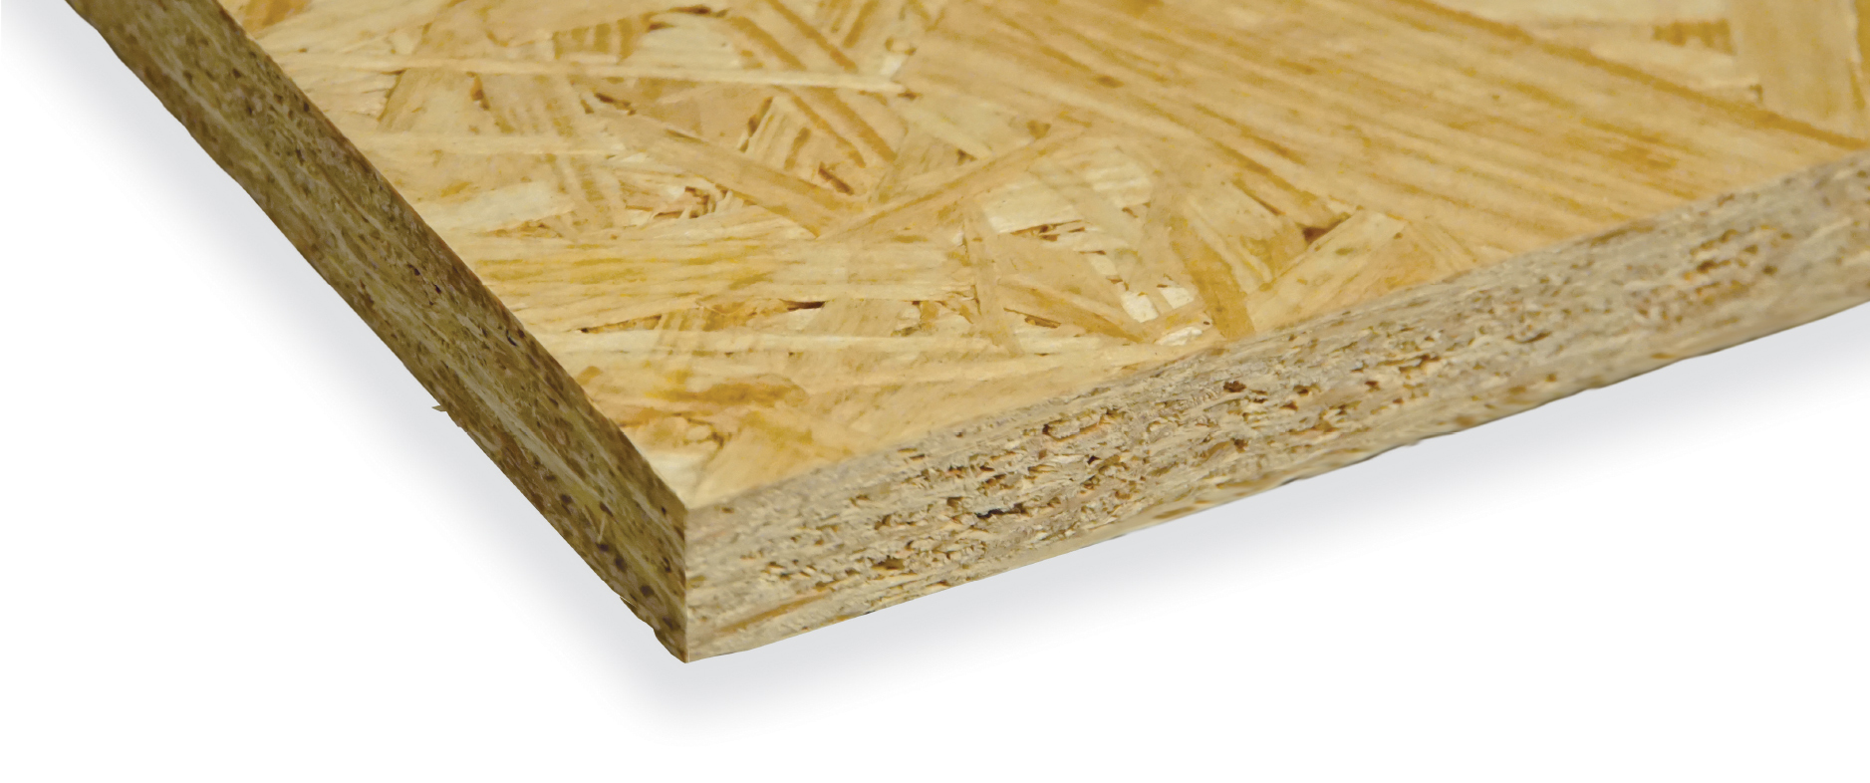
L’Osb

Slide 3
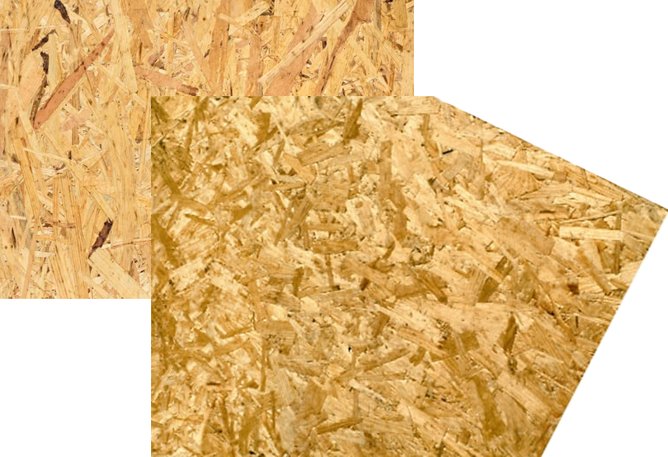
L’osb d’emballage
L’OSB (Oriented Strand Board) est l’appellation anglaise d’un panneau de longues lamelles orientées
Obtenu par l’assemblage de longues lamelles de bois résineux (0,5m à 1,5m) assemblées sous formes de couches orientées.
Les lamelles sont compressées en trois couches, puis encollées dans le même sens à l’aide d’une résine synthétique et d’une cire

Slide 4
L’ Oriented Strand Board d’emballage (OSB)
OSB 1
OSB 2
OSB 3
OSB 4
Usage général en milieu sec
Usage travaillant en milieu sec
Usage travaillant en milieu humide
Usage travaillant sous contrainte élevée en milieu humide
La norme
NF EN 300 définie 4 classes
Chapitre 5 Pages 98
des spécifications Techniques
OSB3 & OSB4 pour l’emballage
Pas d’OSB pour les couvercles
L’OSB4 stockage de longue durée dans des conditions difficiles.
OSB plus lourd que le contreplaqué avec une masse volumique 650 Kg/m3.
OSB plus fragile que le CP à la perforation

Slide 5
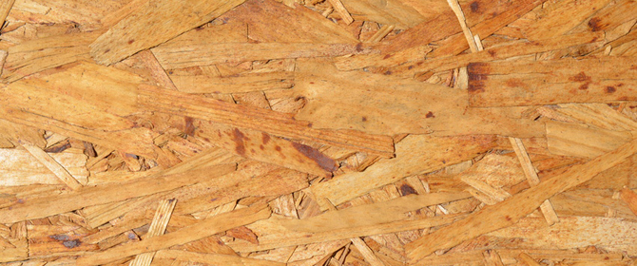
L’OSB
Les dimensions courantes des panneaux d’OSB
Epaisseurs : 6 mm, 8 mm, 10 mm, 12 mm, 15 mm, 18 mm, 22 mm
Largeur : 1,20 m , 2, 50 m
Longueur : 2,50 m, 5,00 m.

Slide 6
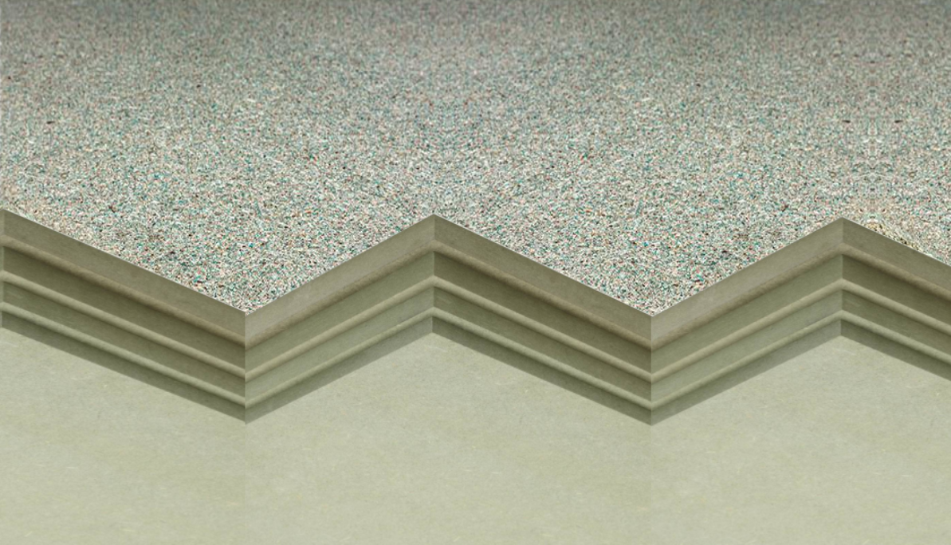
Panneaux de Particules & Panneaux de Fibres

Slide 7
Panneaux agglomérés et MDF
Ces panneaux ont peu d’ utilisation dans l’emballage
Quelques doublages de couvercle
Calages intermédiaires

Slide 8
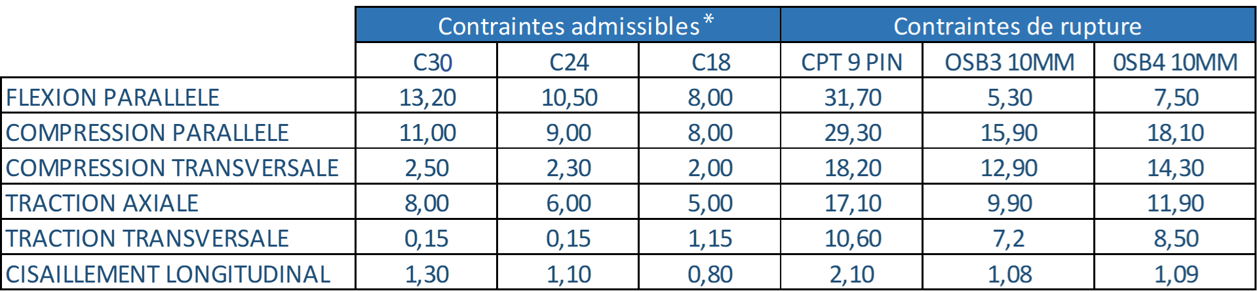
Comparatif des caractéristiques mécaniques
Bois / Contreplaqué / Osb
* Contraintes admissibles environ 5 fois moins que les contraintes de rupture

Slide 9
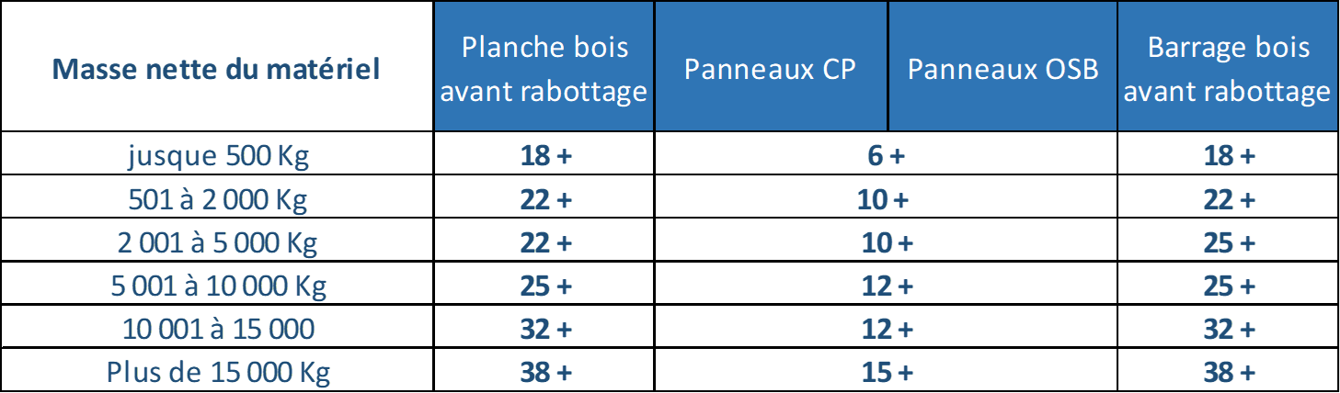
Comparatif des épaisseurs en fonction du poids
Bois / Contreplaqué / Osb
Les épaisseurs de bois, contreplaqué et OSB sont données à titre indicatif, elles peuvent être modifiées en cas d’étude réalisée par l’emballeur, cette étude devra être documentée.

